Slide 1
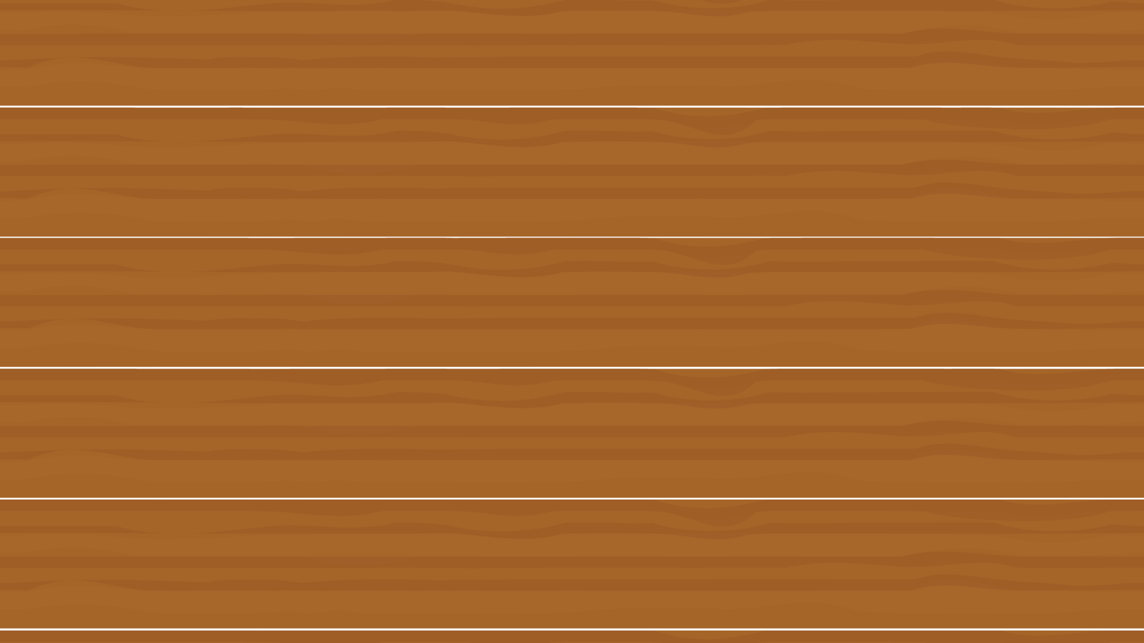
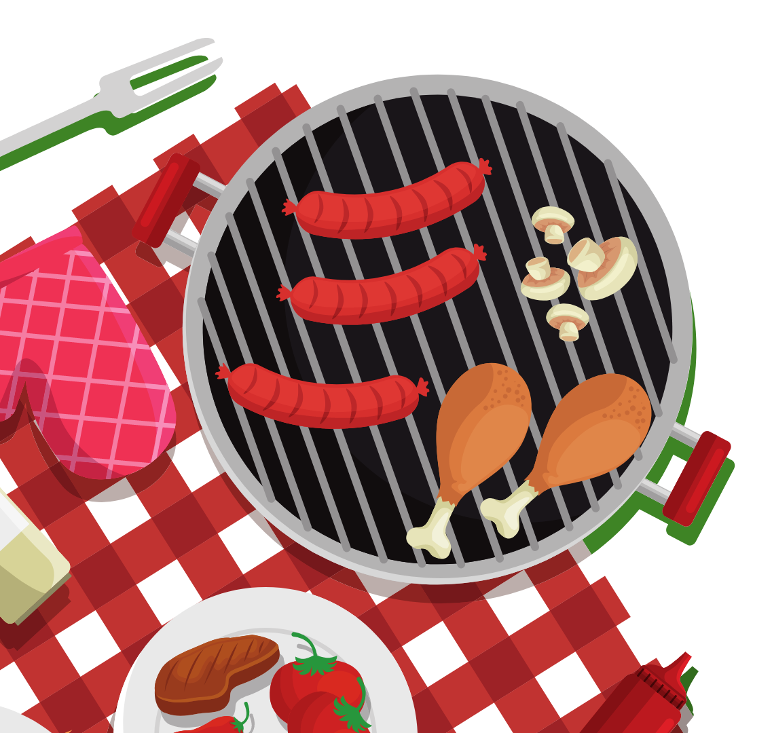


Slide 2






Slide 3



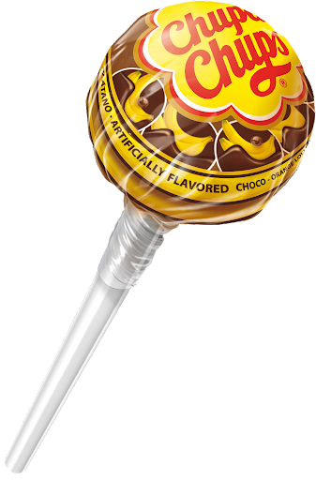

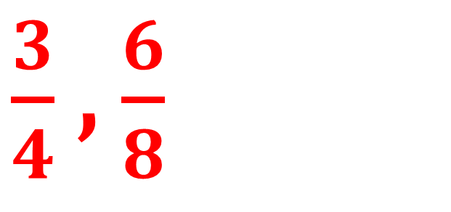
1. Cặp phân số nào tương ứng với phần đã tô màu?
$\frac{3}{4}$ , $\frac{6}{8}$

Slide 4

Số thích hợp để điền vào chỗ trống là: $\frac{2}{4}= \frac{?}{8}$
4

Slide 5

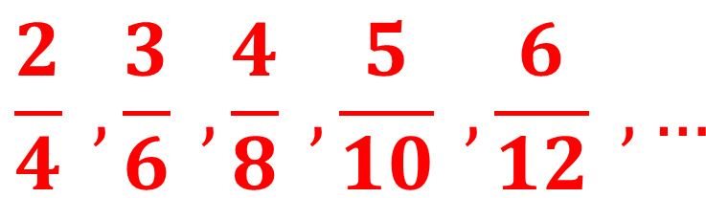
Nêu năm phân số có mẫu số gấp đôi tử số.
$$\frac{2}{4} , \frac{3}{6} , \frac{4}{8} , \frac{5}{10} , \frac{6}{12} , …$$

Slide 6

Hà chạy được $\frac{1}{4} km,$Minh chạy được $\frac{2}{8}km,$Nhi chạy được $\frac{3}{12}km$. Hỏi ai chạy được dài nhất?
Cả 3 bạn chạy như nhau.
Điểm 10
Điểm 10

Slide 7
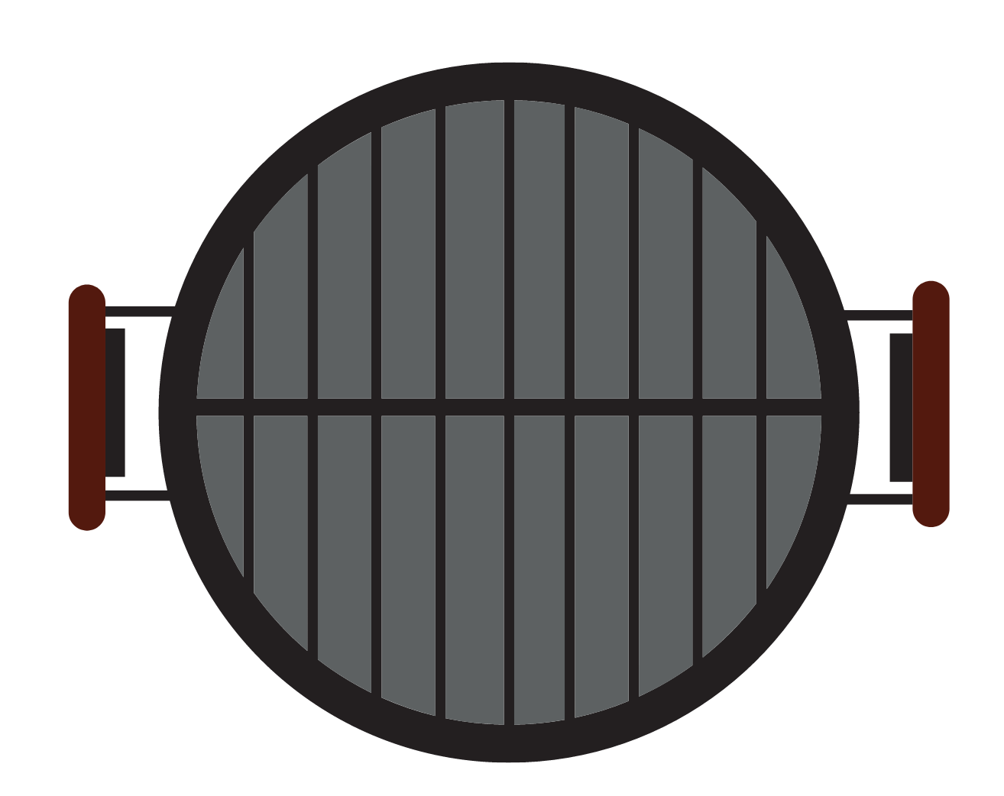


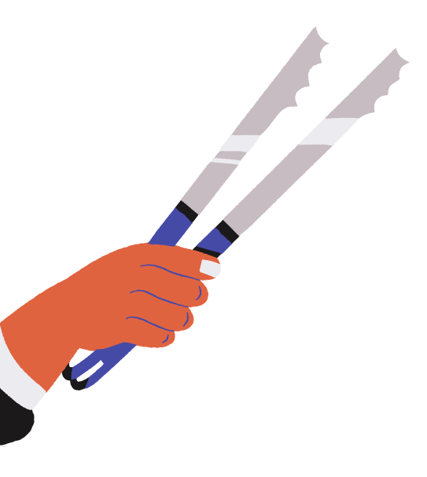


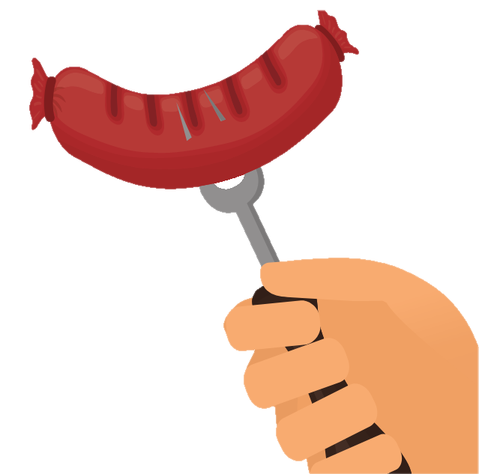
(Tiết 2)

Slide 8


Slide 9
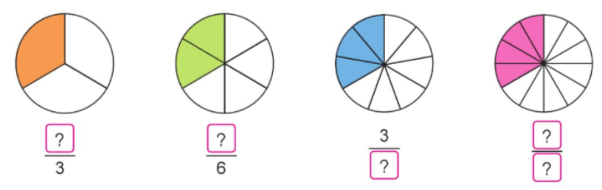
2
Quan sát hình vẽ, nêu số thích hợp trong ô trống:
1
2
4
9
12

Slide 10

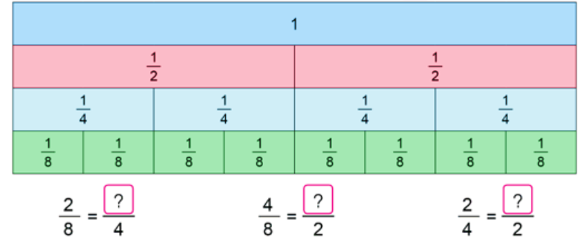
a) Quan sát sơ đồ, tìm số thích hợp đặt vào
3
?
1
1
1

Slide 11
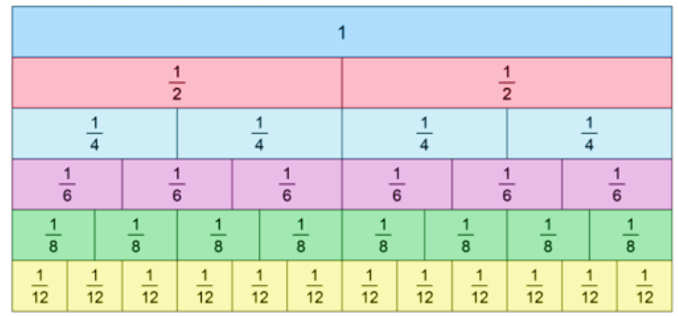

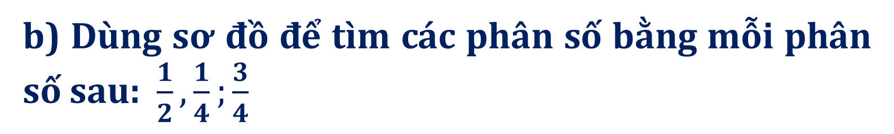

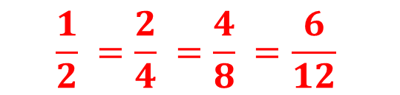
3
b) Dùng sơ đồ để tìm các phân số bằng mỗi phân số sau: $\frac{1}{2},\frac{1}{4};\frac{3}{4}$
$$\frac{1}{2} =\frac{2}{4} =\frac{4}{8} =\frac{6}{12}$$
$$\frac{1}{4} =\frac{2}{8} =\frac{3}{12}$$
$$\frac{3}{4} =\frac{6}{8} =\frac{9}{12}$$

Slide 12
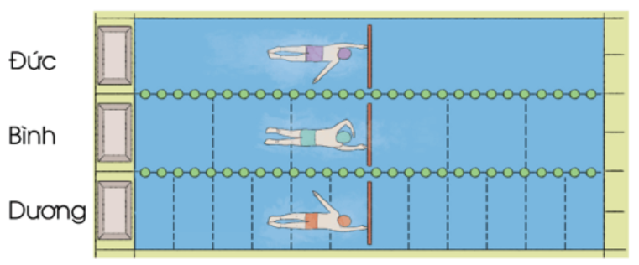



Nêu phân số chỉ số phần quãng đường mà mỗi người đã bơi được trong hình vẽ sau và nhận xét:
4
$$\frac{1}{2}$$
$$\frac{3}{6}$$
$$\frac{6}{12}$$

Slide 13


Slide 14
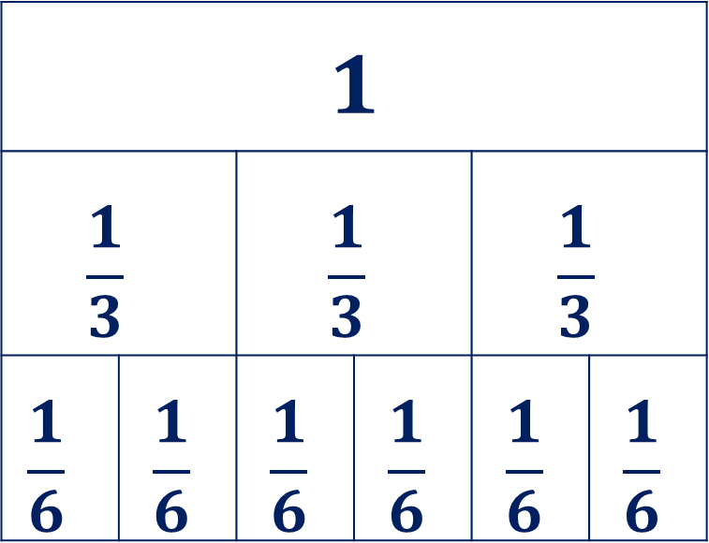

Có 2 cái bánh như nhau. Một cái được cắt thành 3 phần và em ăn 1 phần. Cái bánh còn lại em chia thành 6 phần và em ăn 2 phần. Vậy cái bánh nào em ăn nhiều nhất.
1
$$\frac{1}{3}$$ |  | $$\frac{1}{3}$$ |  | $$\frac{1}{3}$$
$$\frac{1}{6}$$ | $$\frac{1}{6}$$ | $$\frac{1}{6}$$ | $$\frac{1}{6}$$ | $$\frac{1}{6}$$ | $$\frac{1}{6}$$
- Cái bánh thứ nhất em ăn được $\frac{1}{3}$ cái bánh và cái bánh thứ 2 em ăn được $\frac{2}{6}$cái bánh.
Vì $\frac{1}{3}$ = $\frac{2}{6}$ nên số phần bánh em ăn bằng nhau.

Slide 15

